Slide 1

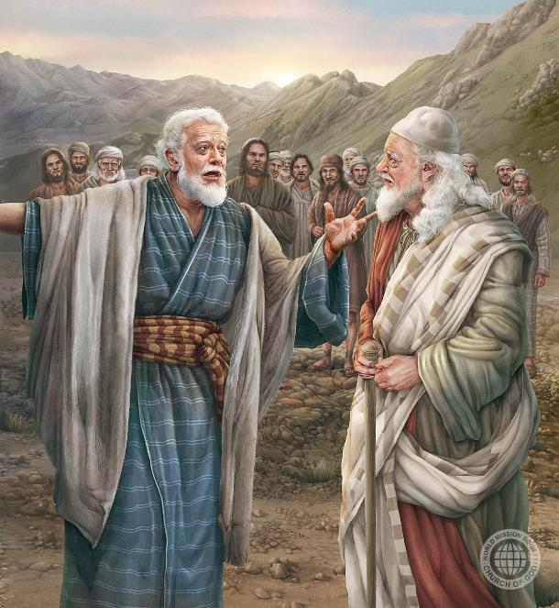
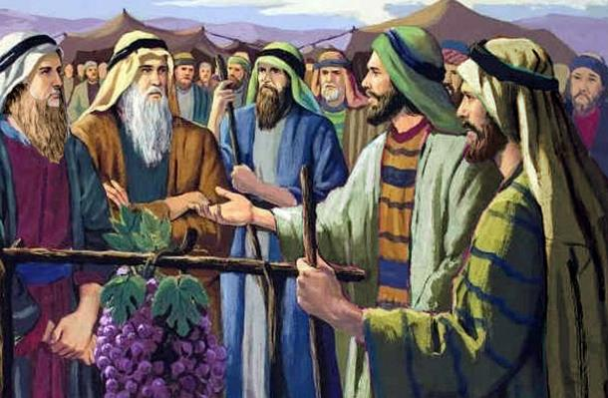
MOCARZE
WIARY: JOZUE
I KALEB
Lekcja 8 na 22. listopada 2025

Slide 2
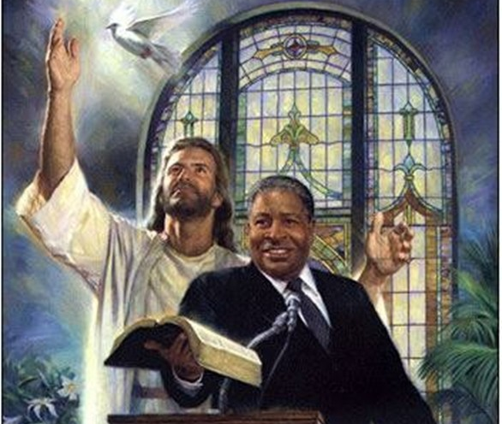
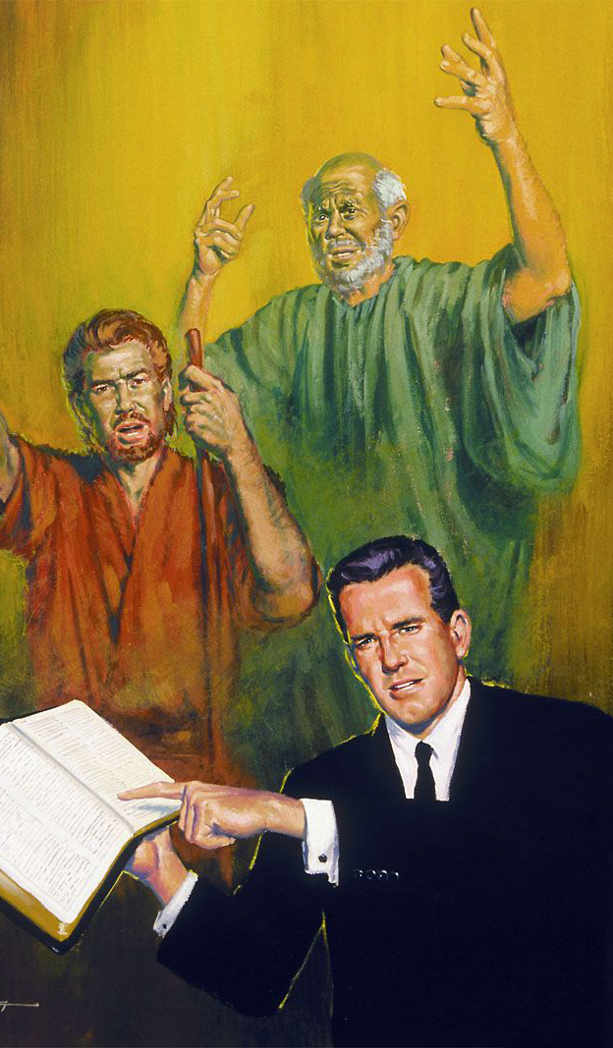
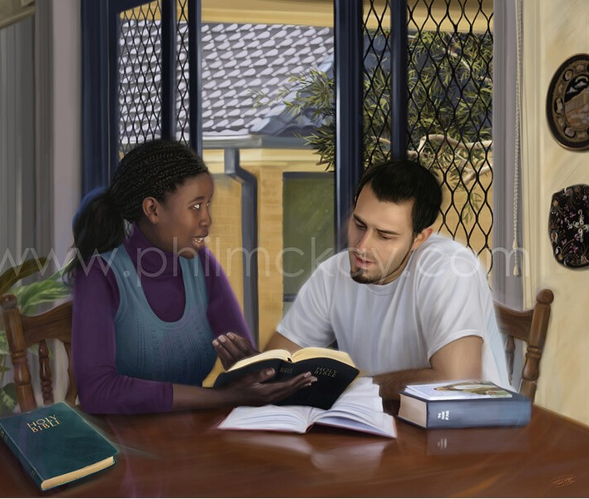
„Pamiętajcie na wodzów waszych, którzy wam głosili Słowo Boże, a rozpatrując koniec ich życia, naśladujcie wiarę ich”
(Hebrajczyków 13,7)

Slide 3


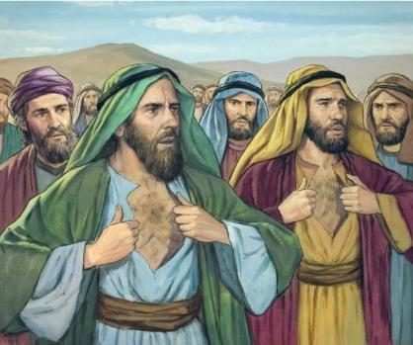




Czy znasz tych dziesięciu ludzi: Szammua, Szafat, Jigal, Palti, Gaddiel, Gaddi, Ammiel, Setur, Nachbi i Geuel?
Ich „sława” polegała na tym, że nie ufali mocy Boga, co doprowadziło do ich śmierci i śmierci całego pokolenia. (Lb 14,36-37).
Ale pewnie słyszałeś o tych dwóch osobach: Jozuem i Kalebie. Oni byli niezłomni, wierzyli w Boże obietnice i doczekali się ich spełnienia (Lb 14,38).
Jak możemy naśladować ich wiarę i dojść do pełnego zaufania, że Bóg może dokonać niemożliwego, tak jak oni?
Wiara Kaleba:
Uczynić niemożliwe możliwym.
Wiara w działaniu.
Przekazywanie pochodni.
Wiara Jozuego.
Jak zdobyć wiarę.

Slide 4

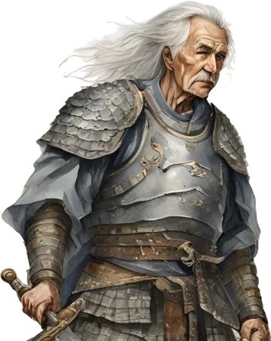
WIARA KALEBA

Slide 5

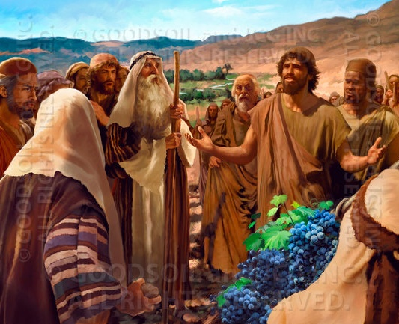
UCZYNIĆ NIEMOŻLIWE MOŻLIWYM
„Lecz moi bracia, którzy poszli ze mną, zastraszyli serce ludu, ja natomiast bez zastrzeżeń poszedłem za Panem, Bogiem moim” (Jozue 14,8)
Imię „Kaleb” oznacza „pies”. Jak pokazuje jego życie, nie otrzymał tego imienia jako obraźliwego określenia, ale ze względu na swoją niezachwianą lojalność. Był wierny tam, gdzie inni byli niewierni. Pozostał lojalny wobec Boga tam, gdzie inni się wycofywali.
Gdzie dziesięciu szpiegów widziało miasta niemożliwe do zdobycia i gigantów niemożliwych do pokonania, Kaleb widział miasta zdobyte i gigantów „zjadanych jak chleb” (Lb 13:28-33; 14:6-9).
Wraz z Jozuem (nieco młodszym od niego) pozostał nieugięty w swoim zdaniu, nawet gdy tłum chciał ich ukamienować (Lb 14,10).
Jego przykład zachęca nas do zachowania niezachwianej wiary w Boga, który może sprawić, że to, co dla nas niemożliwe, stanie się możliwym.

Slide 6

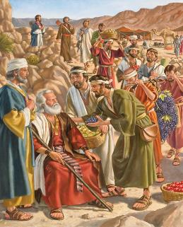
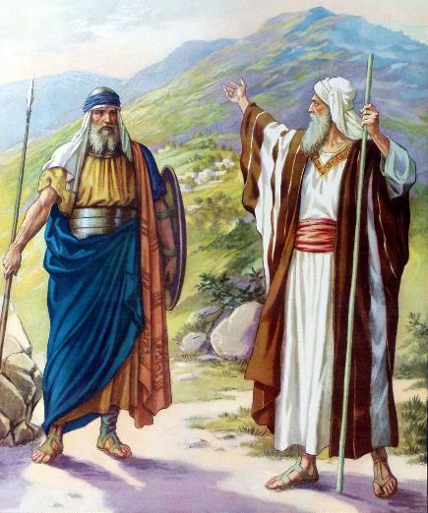

WIARA W DZIAŁANIU
„Daj mi więc teraz te góry, o których mówił Pan w tym dniu. Sam bowiem słyszałeś tego dnia, że są tam Anakici i wielkie warowne miasta. Może Pan będzie ze mną i wypędzę ich, jak powiedział Pan” (Jozue 14,12)
Według samego Kaleba, kiedy Mojżesz poprosił go o sprawozdanie, „przedstawiłem mu relację zgodną z moimi przekonaniami” (Joz 14,7) i „całym sercem podążałem za Panem, moim Bogiem” (Joz 14,8). Ze względu na swoją wierność otrzymał obietnicę, że odziedziczy miejsce, które odwiedził podczas inspekcji (Joz 14,9).
Kaleb miał 40 lat, kiedy został wysłany jako szpieg. Po pięciu latach podbojów był już 85-letnim starcem (Joz 14,10). Jego ciało i umysł były nadal pełne wigoru, a jego myśli pozostały niezmienne (Joz 14,11).
Nadszedł czas, aby spełnić obietnicę i udowodnić, że jego słowa nie były daremne. Z Bożą pomocą zamierzał pokonać gigantów i zdobyć ich miasta (Joz 14,12-14).

Slide 7

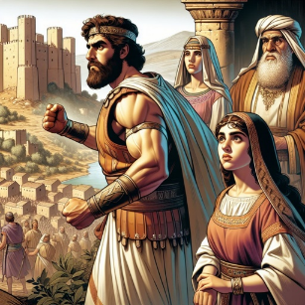
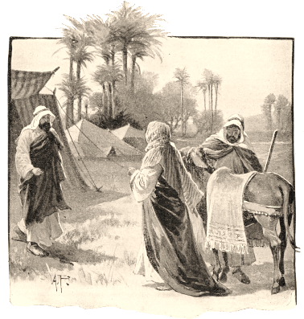
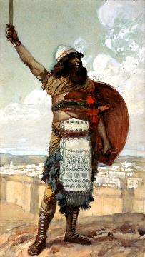
PRZEKAZANIE POCHODNI
„I rzekł Kaleb: Temu, kto zdobędzie Kiriat-Sefer i zajmie je, dam Achsę, moją córkę za żonę” (Joz 15,16)
Kiedy podbił część terytorium, które słusznie mu się należało, Kaleb zastanawiał się nad dziedzictwem, które po sobie pozostawi. Czy jego potomkowie będą nadal ufać Bogu tak jak on?
Udowodnił, że można zaufać Bogu, teraz chciał znaleźć kogoś, kto miałby taką samą wiarę, aby móc przekazać mu pochodnię.
Z tego powodu obiecał rękę swojej córki temu, kto podbije Kiriat-Sefer, zwane również Debir (Joz 15,15-16).
Jego bratanek Otoniel był potężnym mężem, który podbił miasto i został pierwszym sędzią Izraela (Joz 15,17; Sdz 3,9-11).
Po poślubieniu Achsy, córki Kaleba, przekonała ona swojego ojca, aby pozwolił mu rozszerzyć podbite terytorium (Joz 15,18-19), udowadniając w ten sposób, że jest godnym następcą Kaleba.

Slide 8

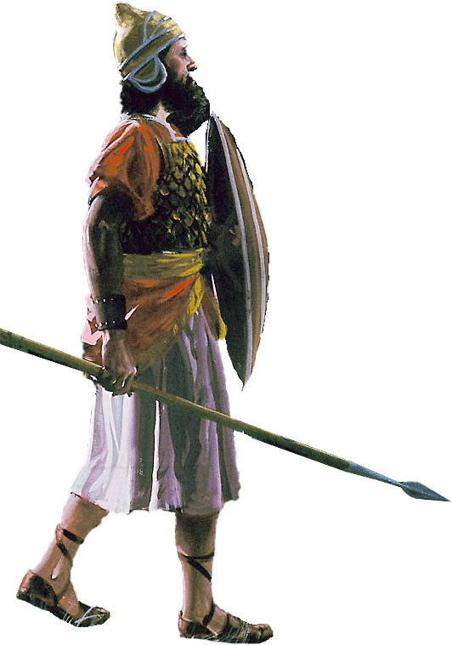
WIARA JOZUEGO

Slide 9

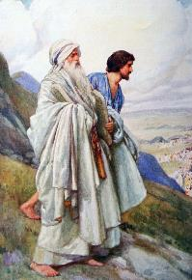
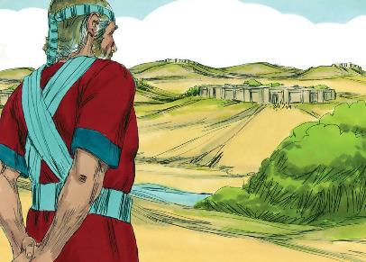
„A gdy synowie izraelscy dokończyli podziału ziemi na dziedziczne obszary, nadali też pośród siebie dziedzictwo Jozuemu, synowi Nuna” (Joz 19,49)
Jako młody człowiek Jozue został wybrany przez Mojżesza na swojego pomocnika. Okazał się posłuszny, odważny, wierny, pomocny i kochający sprawy Boże (Wj 33,11).
Kiedy nadszedł czas, aby odebrać swoje terytorium, poczekał, aż wszystkie plemiona otrzymały swoje dziedzictwo, i wybrał „część pozostałą” [Timnat-Serach] (Joz 19,50), miasto położone w pobliżu Szilo, gdzie wzniesiono świątynię.
Z jego opowieści dowiadujemy się, że:
Wiara nie ignoruje faktów; po prostu oferuje inne spojrzenie na nie.
Zamiast narzekać, jesteśmy wezwani do zaufania i poddania się Bożym planom.
Błogosławień-stwa spływają na tych, którzy pozostają całkowicie w Panu.
Życie we wszystkich jego wymiarach musi być przeżywane zgodnie z planami ustanowionymi przez Boga.
Warto żyć blisko Boga (Ps 84,10)

Slide 10

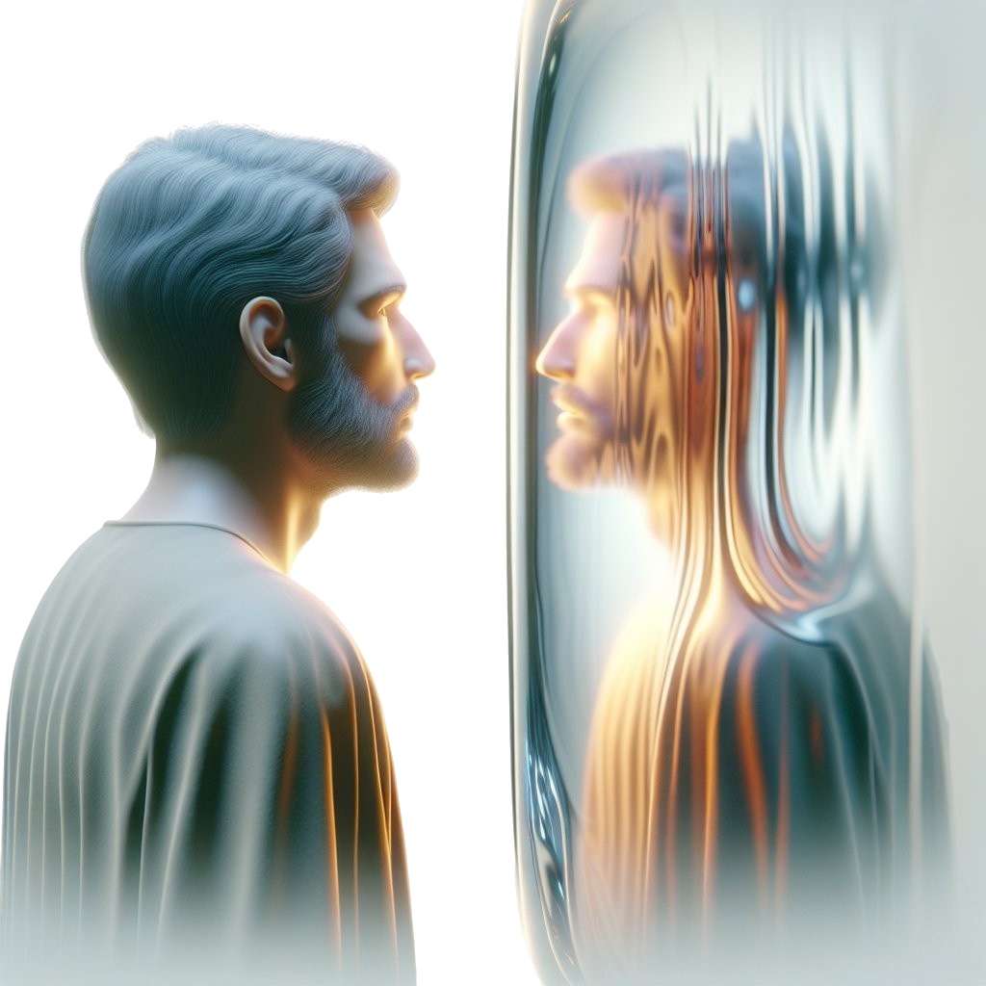
JAK ZDOBYĆ WIARĘ

Slide 11

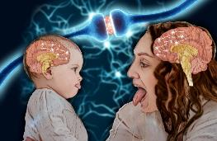
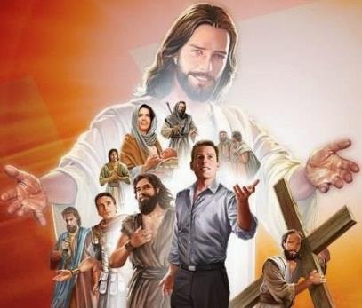
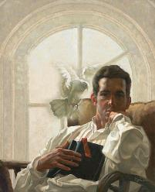
„Przeto i my, mając około siebie tak wielki obłok świadków, złożywszy z siebie wszelki ciężar i grzech, który nas usidla, biegnijmy wytrwale w wyścigu, który jest przed nami,
Patrząc na Jezusa, sprawcę i dokończyciela wiary, który zamiast doznać należytej mu radości, wycierpiał krzyż, nie bacząc na jego hańbę, i usiadł na prawicy tronu Bożego” (Hbr 12,1-2)
Nasze zachowanie często odzwierciedla to, co widzimy. Istnieją nawet tak zwane „neurony lustrzane”, które zacierają granicę między obserwowaniem czegoś a robieniem tego.
Biblia zachęca nas do naśladowania przykładu wielkich bohaterów wiary, ze szczególnym uwzględnieniem Jezusa, który jest najwyższym wzorem (Hbr 12,1-2).
Studiując życie ludzi wierzących, takich jak Kaleb i Jozue, uczymy się ufać Bogu tak jak oni; być pokornymi tak jak oni; odważnie świadczyć o prawdzie, tak jak oni.
Ale jak możemy się przemienić? Biblia mówi jasno: pozwalając Duchowi Świętemu działać w nas (2 Kor 3,18). Jest to czynność aktywna. Musimy zdecydować się na przemianę i, podobnie jak Kaleb, zabrać się do pracy. Jesteśmy powołani, aby być żywymi ofiarami dla Boga (Rz 12,1-2).

Slide 12

„Dziś potrzebujemy ludzi o niezawodnej wierności — takich, którzy podążają za Panem całym sercem; ludzi, którzy nie milczą, gdy powinni mówić; którzy są wierni zasadom jak stal. Nie tych, którzy lubią robić pozorne wrażenie, lecz tych, którzy chodzą pokornie z Bogiem — cierpliwych, życzliwych, uprzejmych, pełnych taktu. Ludzi, którzy rozumieją, że prawdziwa modlitwa polega na praktykowaniu wiary i okazywaniu czynów, które przynoszą chwałę Bogu i dobro Jego ludowi… Iść za Jezusem oznacza całkowite nawrócenie na początku — i ponawianie tego nawrócenia każdego dnia. To właśnie wiara Kaleba w Boga dała mu odwagę, zachowała go od strachu przed ludźmi i pozwoliła mu stanąć śmiało, niezłomnie, w obronie tego, co słuszne. Dzięki oparciu się na tej samej mocy — na potężnym Wodzu niebiańskich zastępów — każdy prawdziwy żołnierz krzyża może otrzymać siłę i odwagę, by pokonać przeszkody, które wydają się nie do pokonania.”
EGW Synowie i Córki Boga, lipiec 19)

